Slide 1
Учитесь
. . . . .
открывать
81
27
45
35
54

Slide 2
Учитесь
. . . . .
открывать
Т
81
27
45
35
54

Slide 3
Учитесь
. . . . .
открывать
Т
А
81
27
45
35
54

Slide 4
Учитесь
. . . . .
открывать
Т
А
Й
81
27
45
35
54

Slide 5
Учитесь
. . . . .
открывать
Т
А
Й
Н
81
27
45
35
54

Slide 6
Учитесь
. . . . .
открывать
Т
А
Й
Н
Ы
81
27
45
35
54

Slide 7
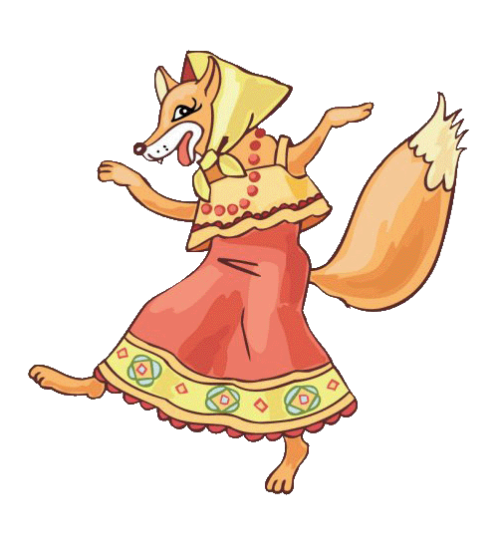
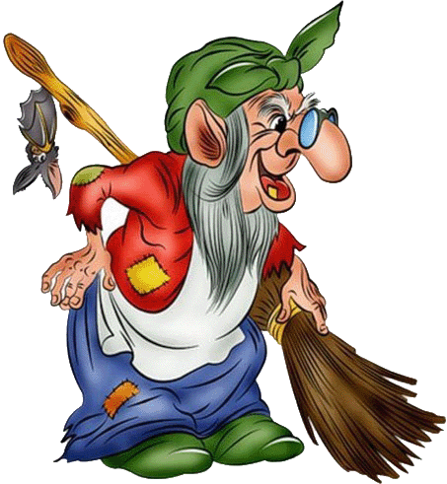


Slide 8

.
.
.
.
.
.
.
.
.

Slide 9
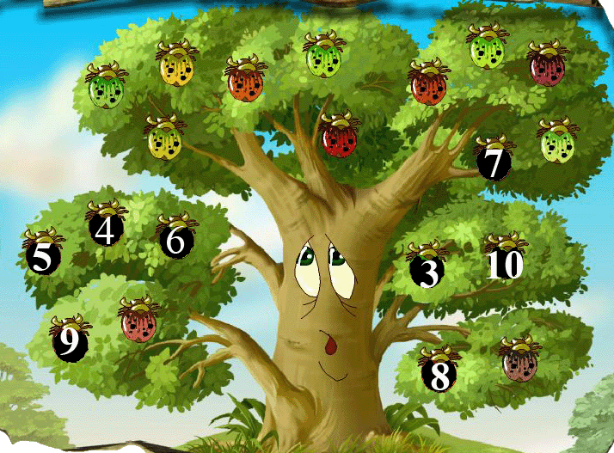

Slide 10
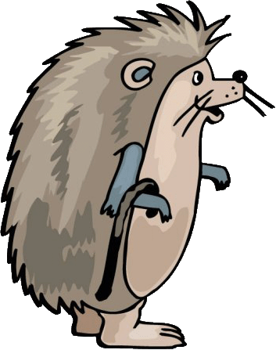
Арифметический диктант
+; +; - ; - ; +; -; +; +; -; +

Slide 11
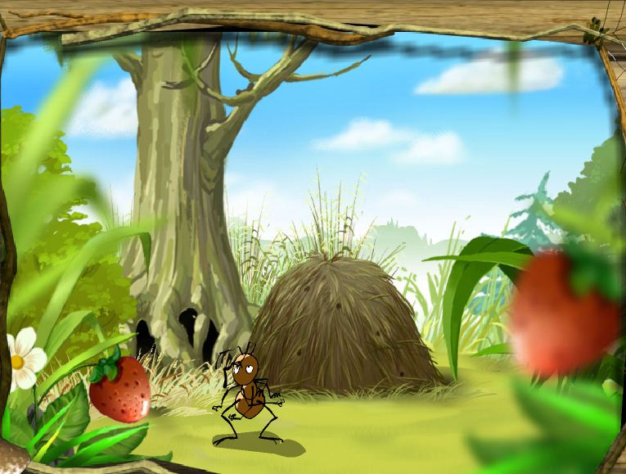

Slide 12
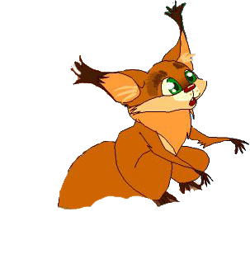
6 18 24 22 30
23 28 16 29 24
66 88 77 55 13
1 · 3 · 1 · 4
2 · 3 · 5 · 1
4 · 2 · 3 · 0

Slide 13




Slide 14

Задача №5 стр. 75

Slide 15

5:1
6·1
1·3
7:7
0:2

Slide 16
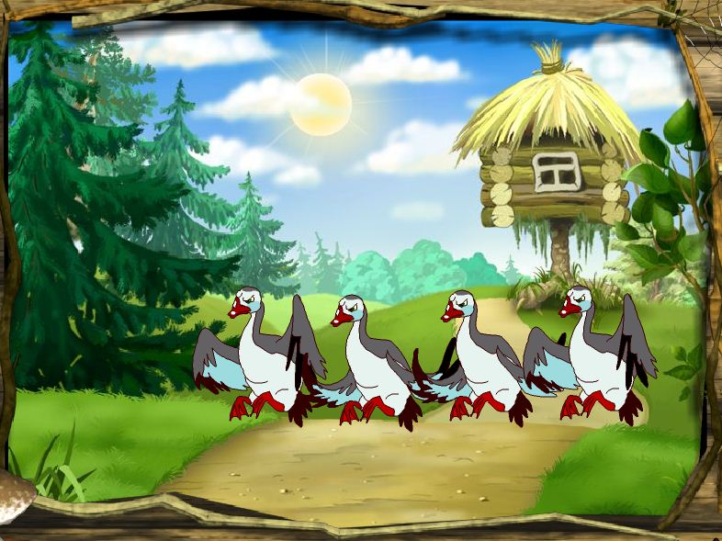
I ряд
0
0
0
II ряд
0
0
99
III ряд
0
8
90

Slide 17
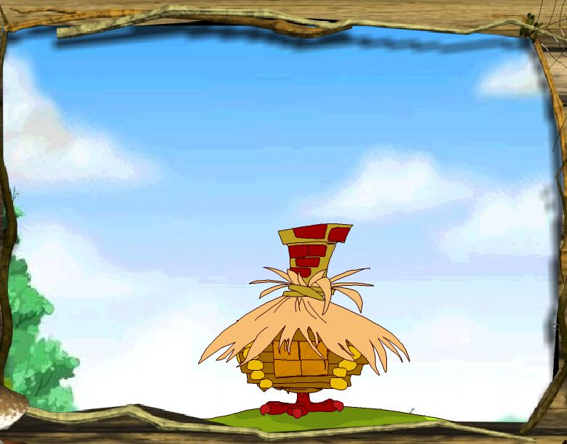
1 м = … дм
1 дм= … см
1 см = … мм
10
1 дм²= . . . см²
100
10
1 м²
10

Slide 18
Длина прямоугольника 7 дм, ширина 6 дм. Найдите площадь прямоугольника
S=42 дм².

Slide 20
Домашнее задание
Стр. 75 № 6 (2), № 8

